Slide 1


КГБУСО «Комплексный центр социального
обслуживания населения города Бийска»
ВОЛОНТЕРСКИЙ ОТРЯД
«МЫ РЯДОМ»
Алтайский край, г. Бийск, ул. Вагонная, 65
Сайт: http://soc-scentrbiysk.ru
E-mail: scentr@yandex.ru
8(3854) 40-54-04

Slide 2

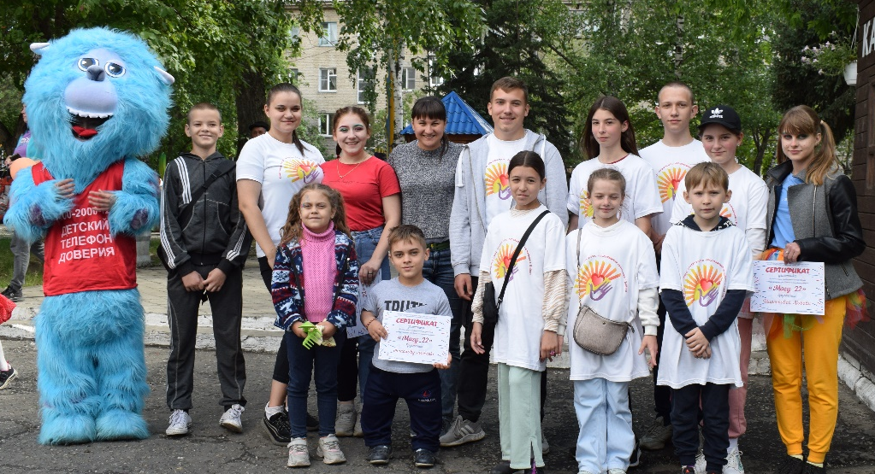
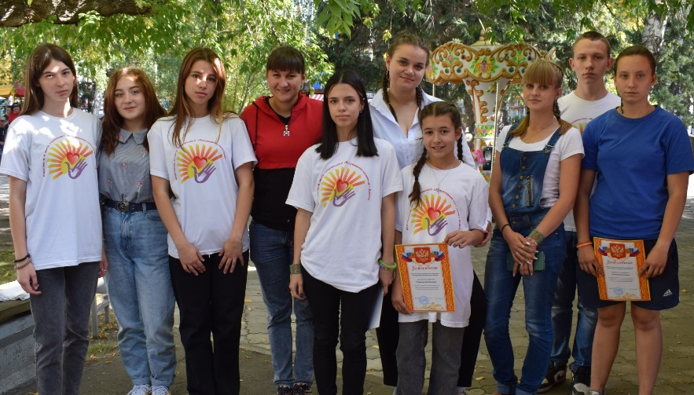
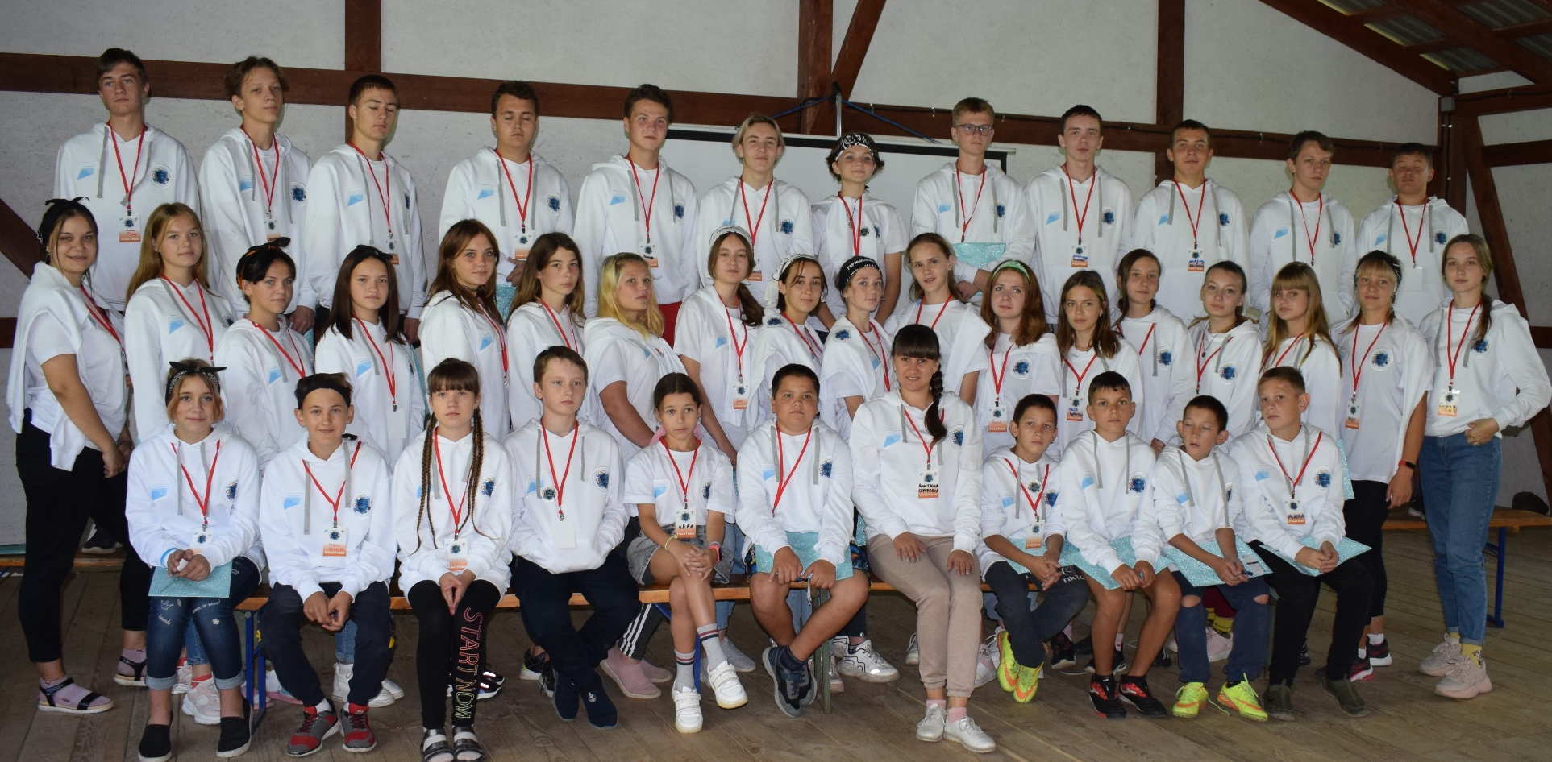

Slide 3

Социальное добровольчество
Направлением добровольческой деятельности является социальное добровольчество, которое направленно на оказание помощи гражданам пожилого возраста и инвалидам, семьям с детьми, находящимися в социально опасном положении, в трудной жизненной ситуации, а так же семьям с детей с ограниченными возможностями здоровья.
Данное направление реализуется путем организации и проведения акций и мероприятий, посвященных социально-значимым праздникам и датам.

Slide 4

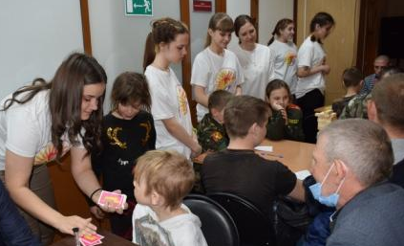
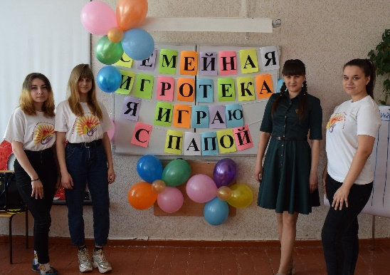
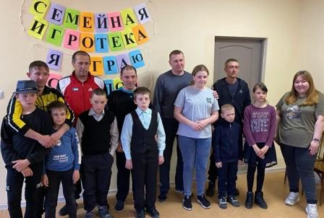
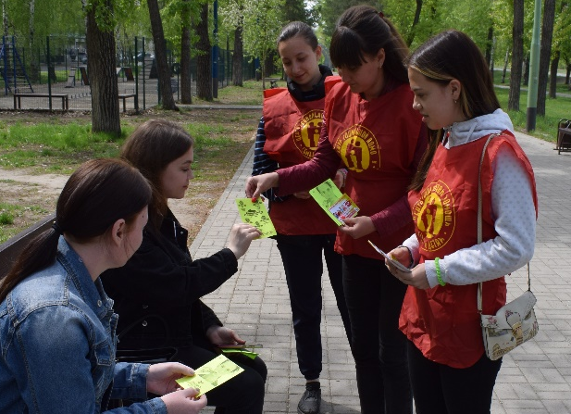
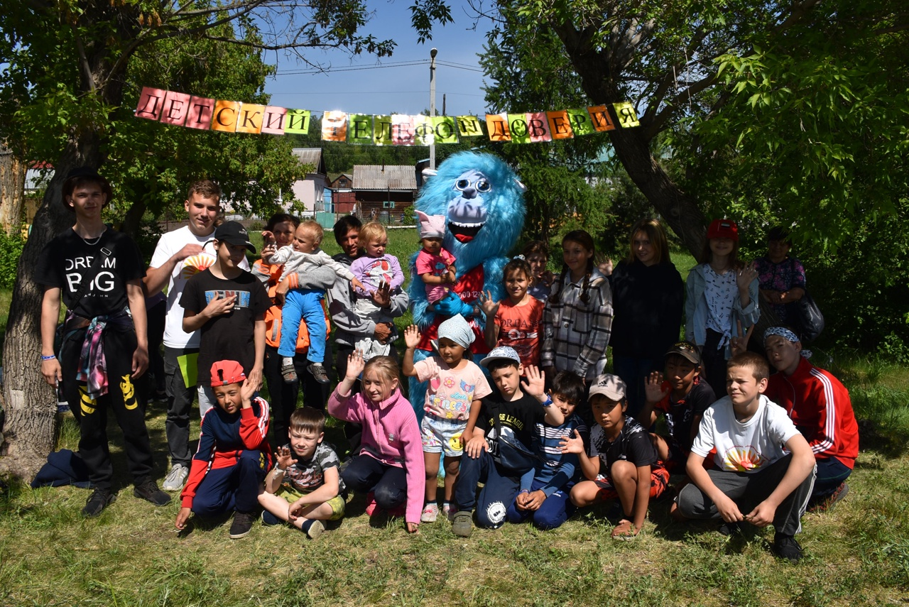
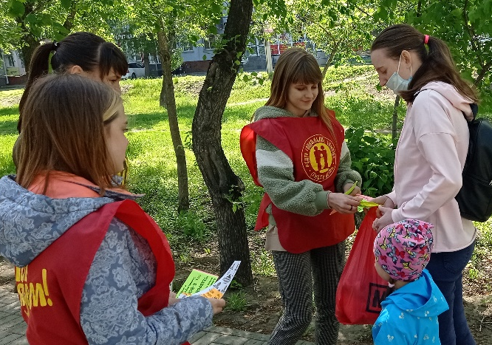
Организация и проведение информационно-просветительских акций и мероприятий, посвященных социально-значимым праздникам
День отца в Алтайском крае
Международный день детского телефона доверия

Slide 5
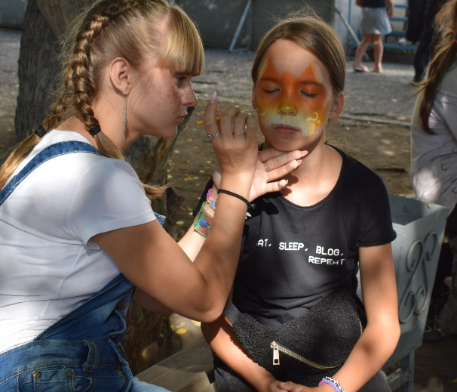
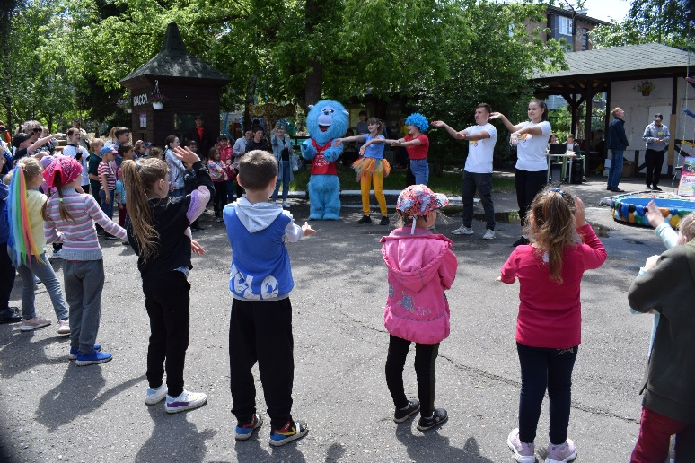
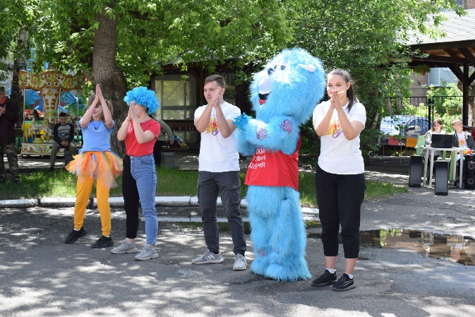
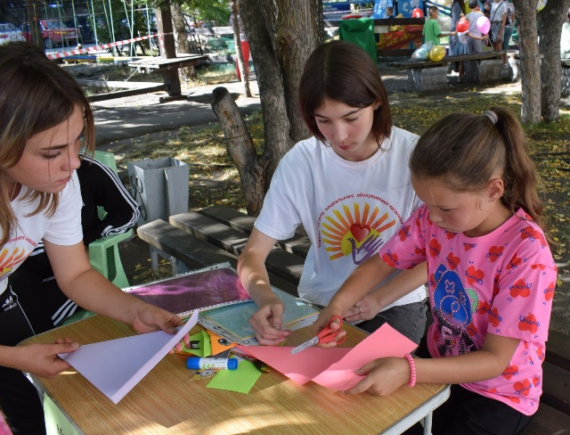
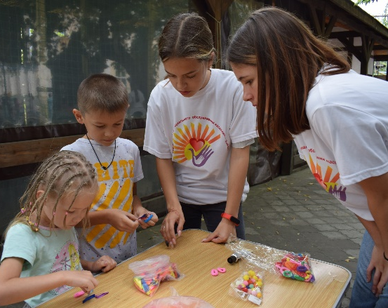
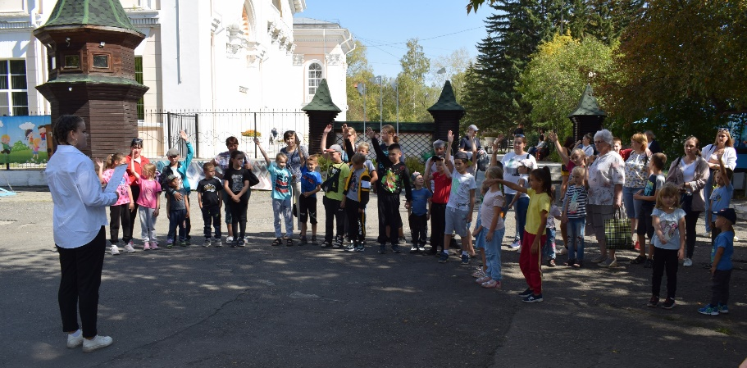
Организация и проведение информационно-просветительских акций и мероприятий, посвященных социально-значимым праздникам
Международный день защиты детей
Благотворительная акция «Соберем детей в школу»

Slide 6
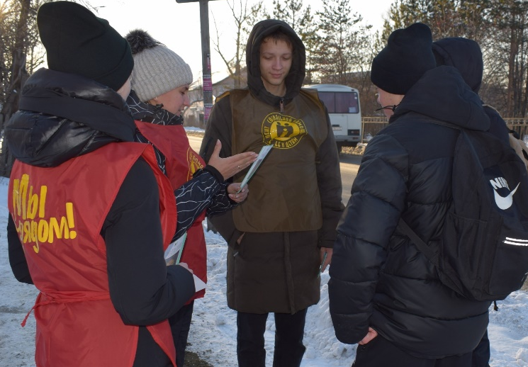
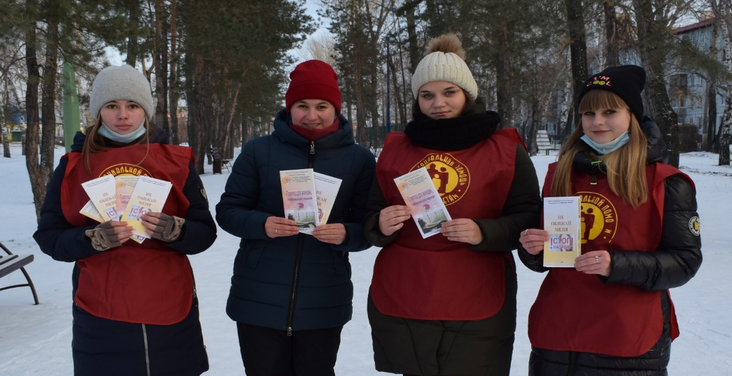
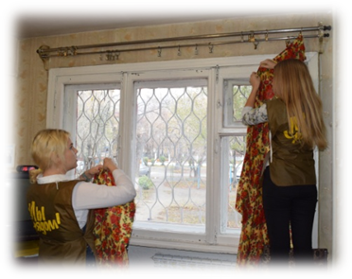
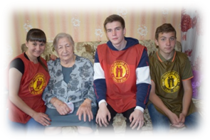
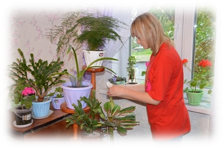
Организация и проведение информационно-просветительских акций и мероприятий, посвященных социально-значимым праздникам
Всемирный день борьбы со СПИДом
Месячник пожилого человека

Slide 7
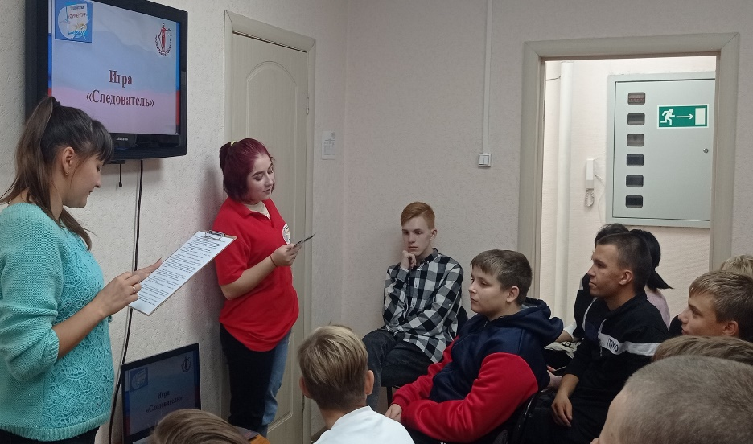
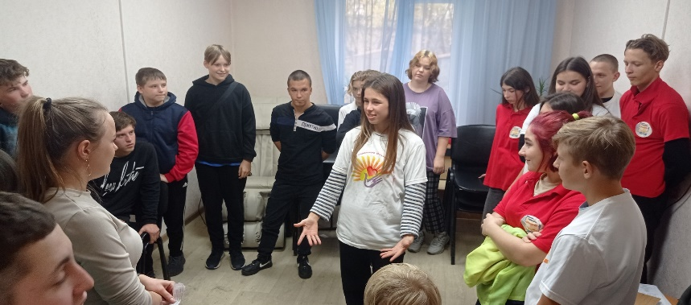
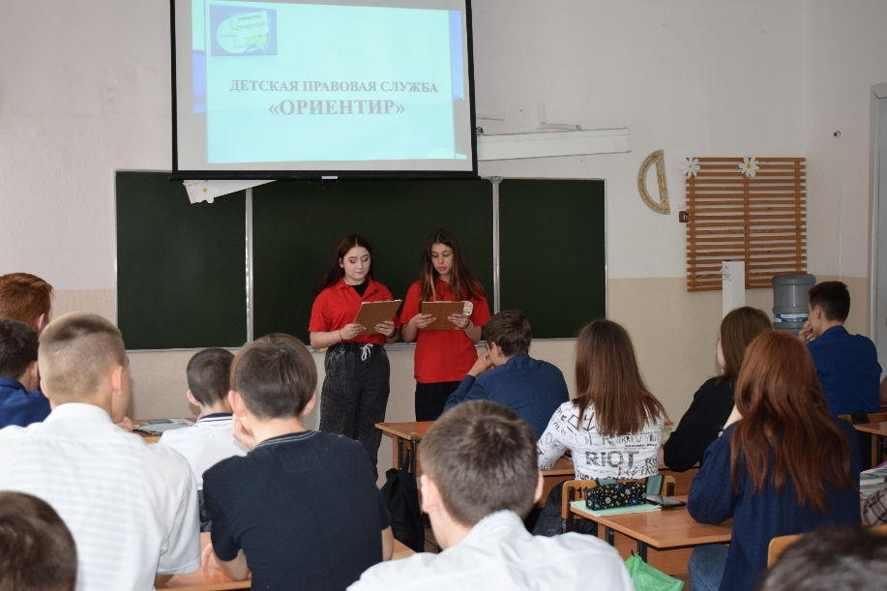
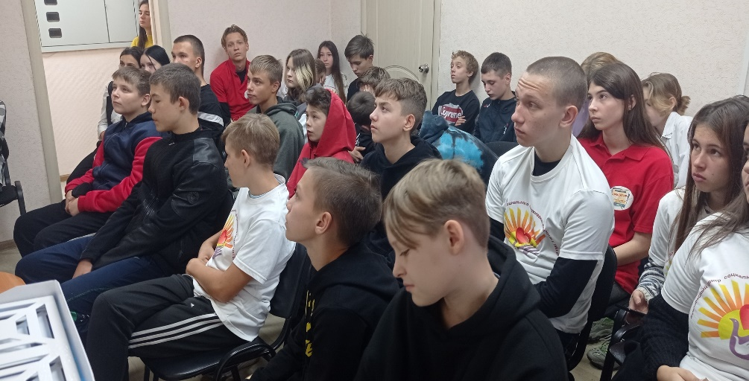
Организация и проведение информационно-просветительских акций и мероприятий, посвященных социально-значимым праздникам
Всемирный день ребенка

Slide 8

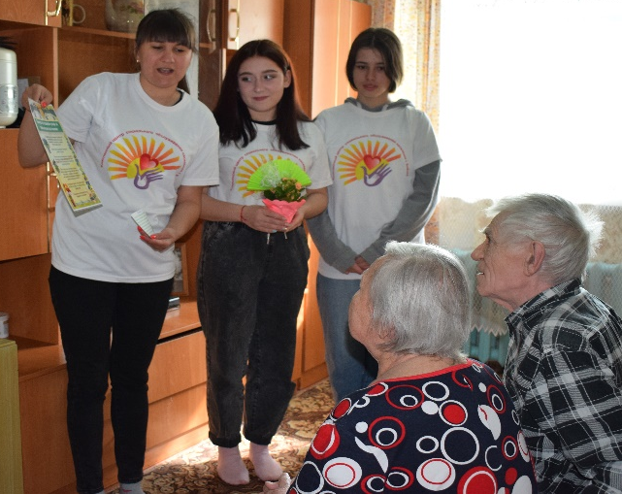
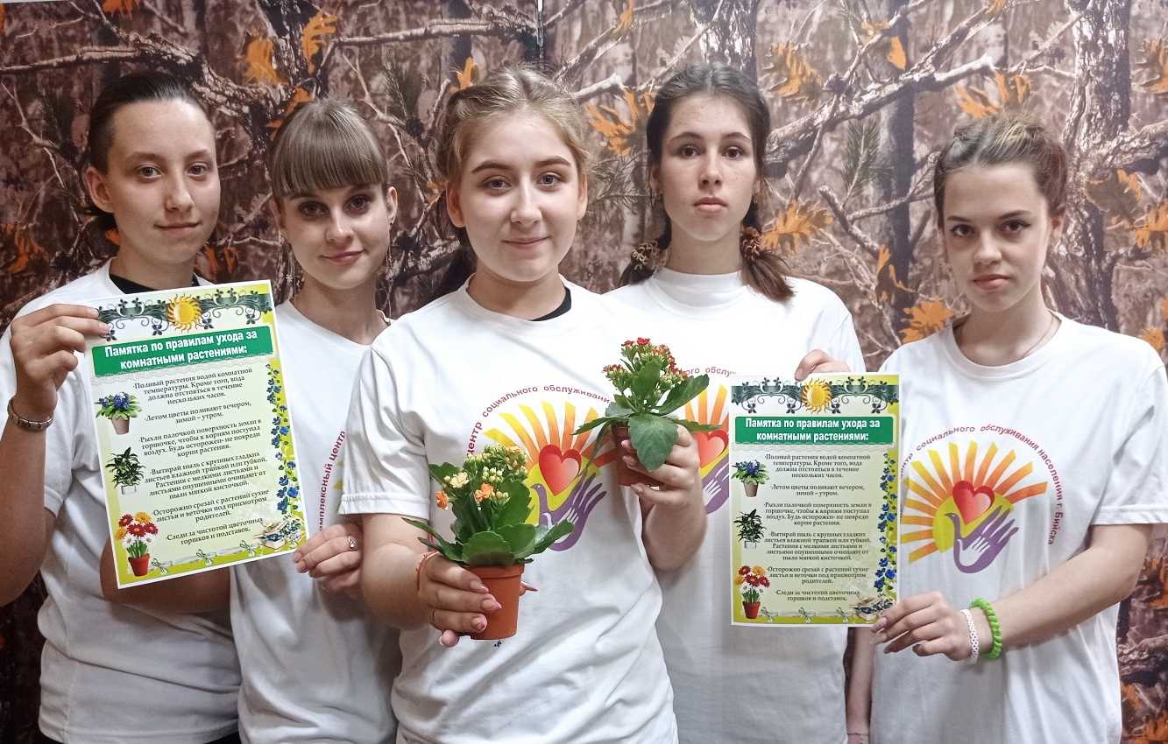
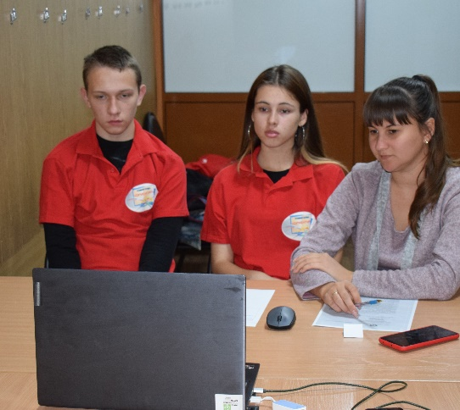
Участие
во Всероссийских акциях и мероприятиях
Всероссийская акция «Добровольцы - детям
Всероссийская акция «Окна победы»
Всероссийская онлайн - акция «Марафон доверия»

Slide 9

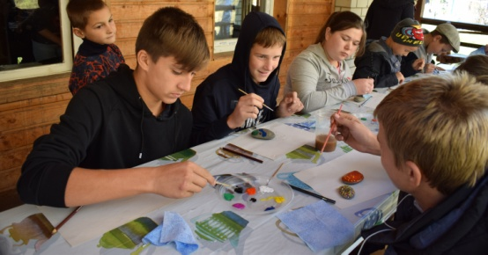
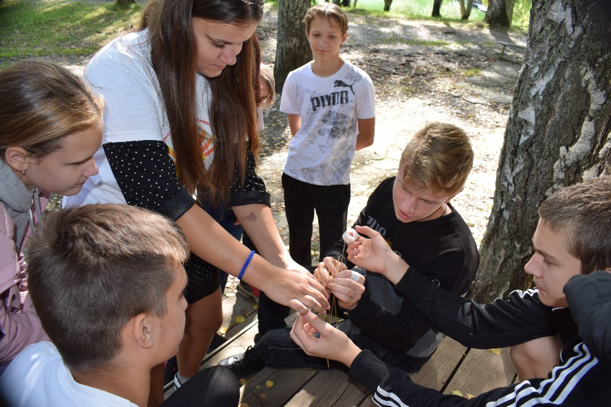
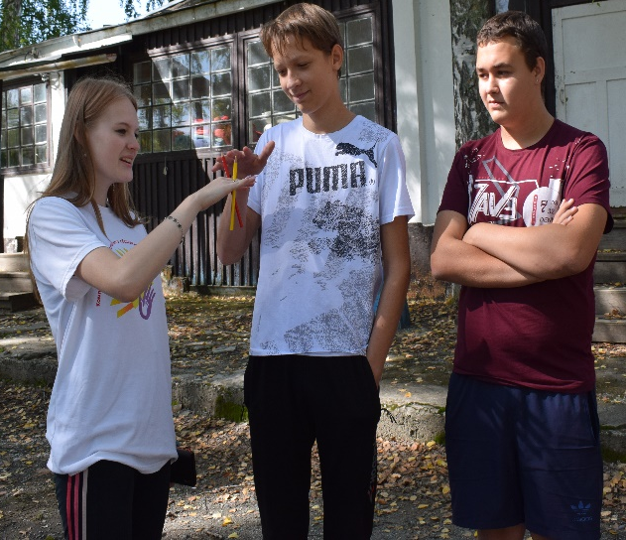
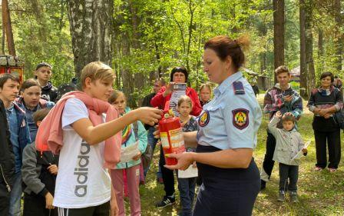
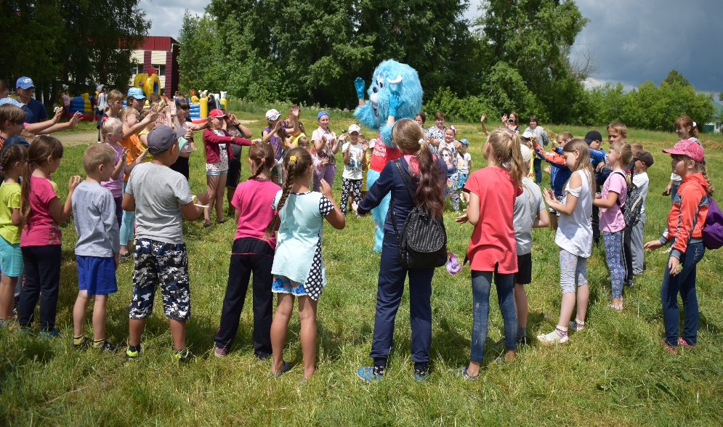
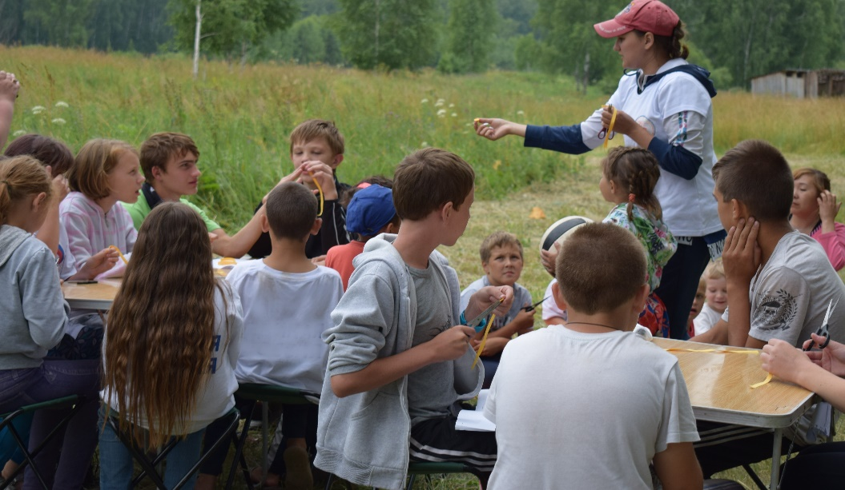
Участие в организации и проведении мероприятий
в рамках выездных семейных семинаров – интенсивов

Slide 10

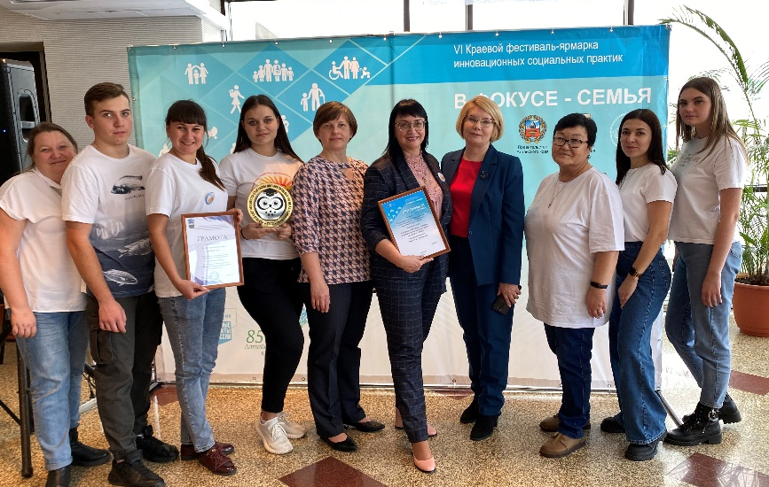
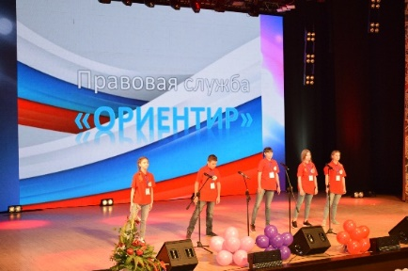
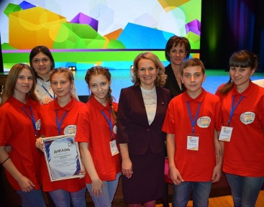
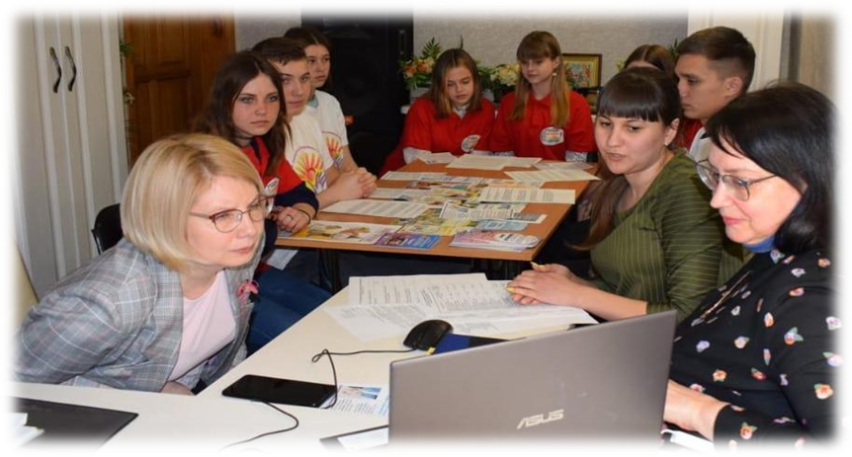
Участие в реализации социальных проектов
КГБУСО «Комплексный центр социального обслуживания населения г. Бийска»
Детская правовая служба «Ориентир»

Slide 11

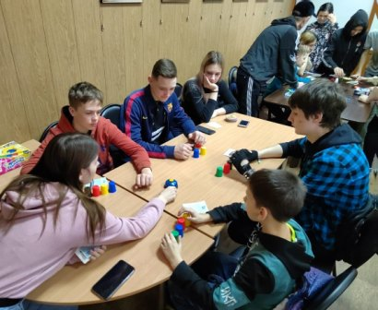
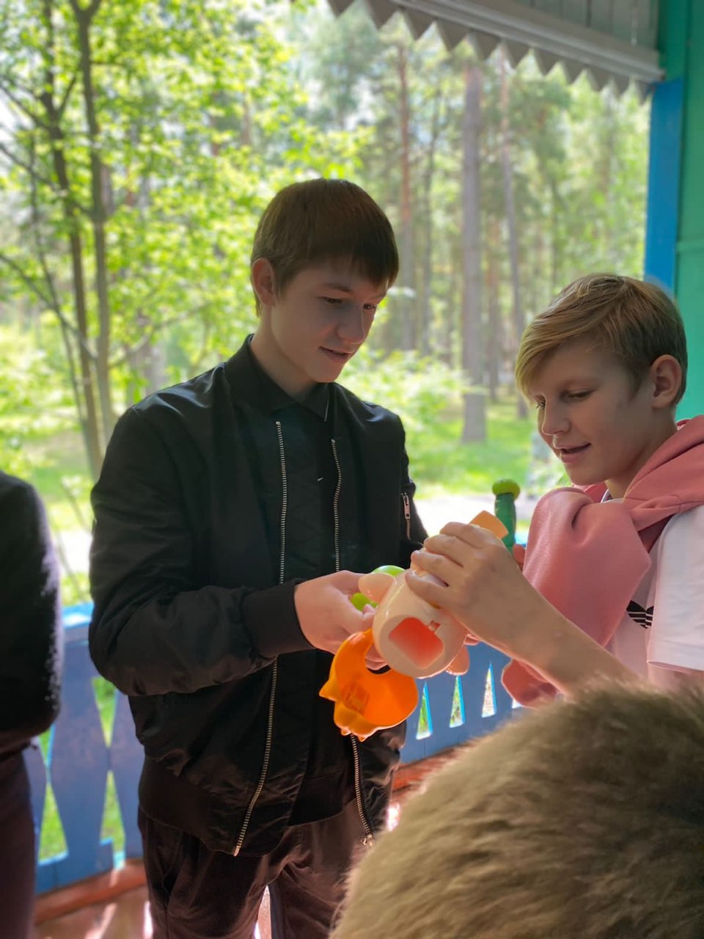
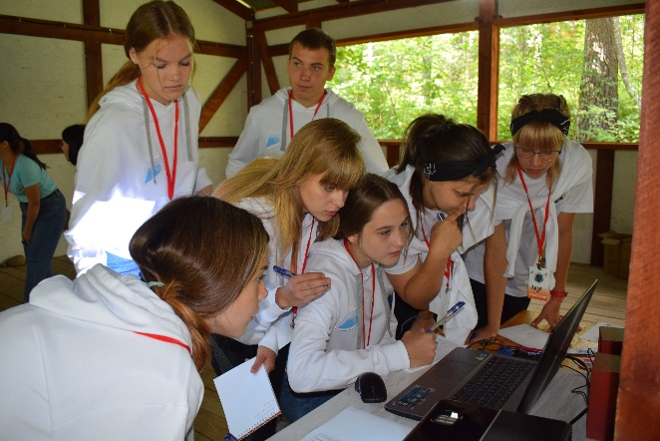
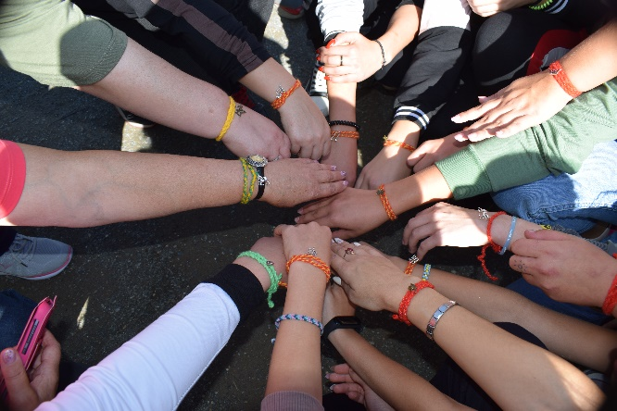
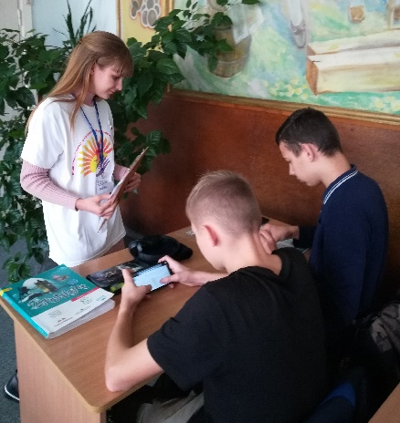
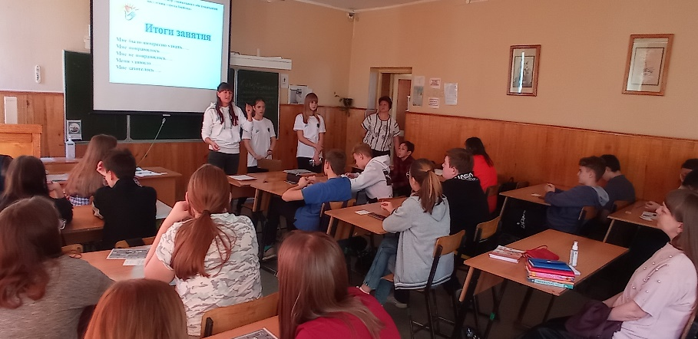
Участие в реализации грантовых проектов
КГБУСО «Комплексный центр социального обслуживания населения г. Бийска»
Социальный проект «Полезный и безопасный интернет – детям!»
Социальный проект «Счастье не за горами»

Slide 12
Результаты работы добровольческого отряда «Мы рядом» за 2022 год
Количество благополучателей – 1380
Количество мероприятий организованных отрядом – 32
Количество мероприятий, в которых отряд принял участие – 48
Количество активных добровольцев на конец 2022 года – 15
Количество участников добровольческого отряда – 30

Slide 13
КГБУСО «Комплексный центр социального
обслуживания населения города Бийска»
ВОЛОНТЕРСКИЙ ОТРЯД
«МЫ РЯДОМ»
Алтайский край, г. Бийск, ул. Вагонная, 65
Сайт: http://soc-scentrbiysk.ru
E-mail: scentr@yandex.ru
8(3854) 40-54-04

